Slide 1
3_Exploration des données
Antoine Naudy – Intervenant Diteschool

Slide 2
3-1 Statistiques descriptives, visualisation des données
Statistiques descriptives :
C’est une branche de la statistique qui se concentre sur la description d’un ensemble de données. Elle fournit des mesures come : la moyenne, la médiane, le mode, l’écart type, les quartiles, les diagrammes et les graphiques.
L’autre branche de la statistique est la statistique inférentielle : tests d’hypothèse, intervalles de confiance, analyse de la variance

Slide 3
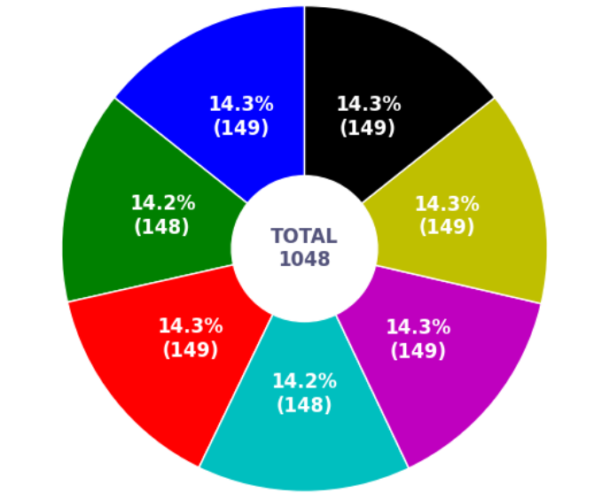
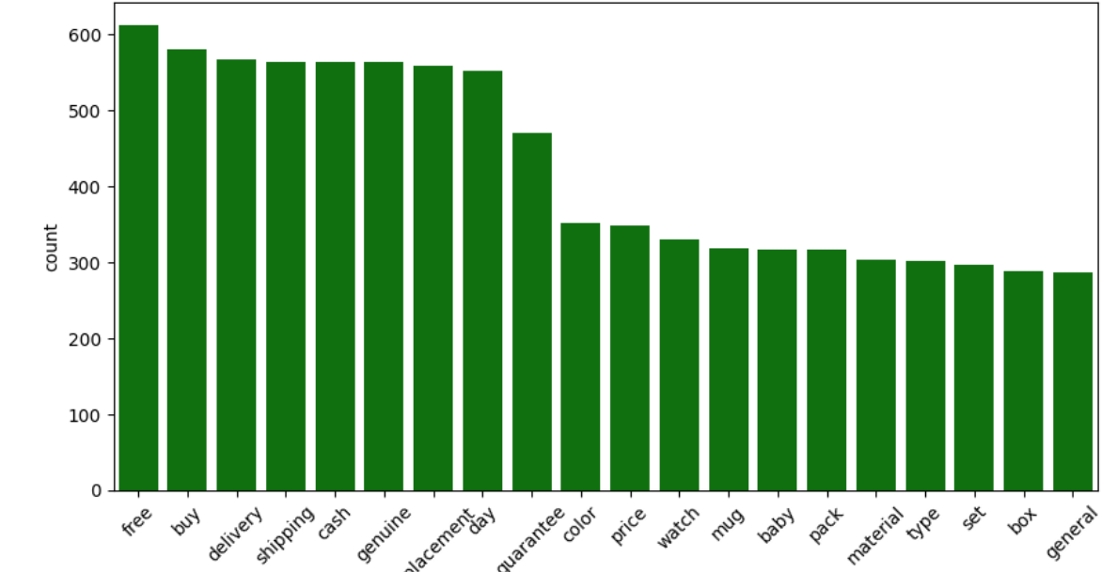
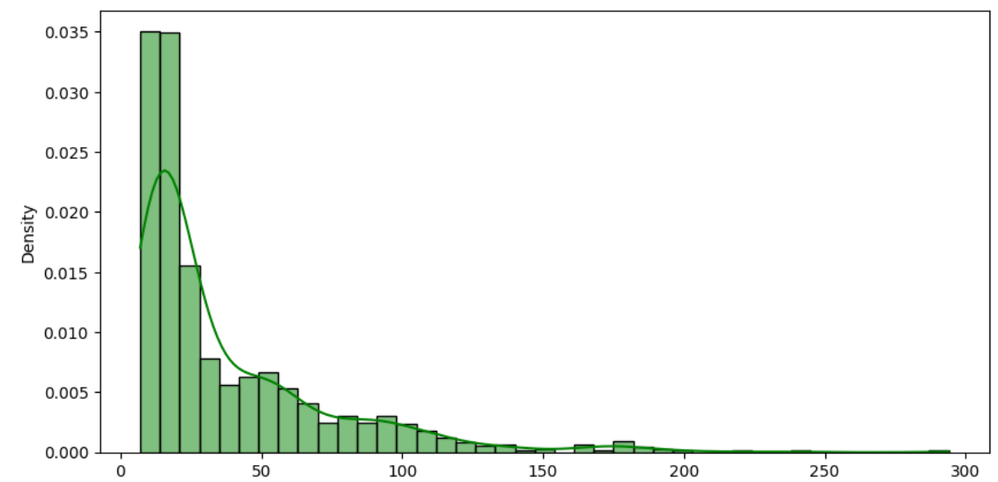
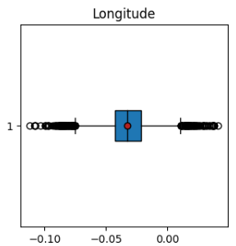
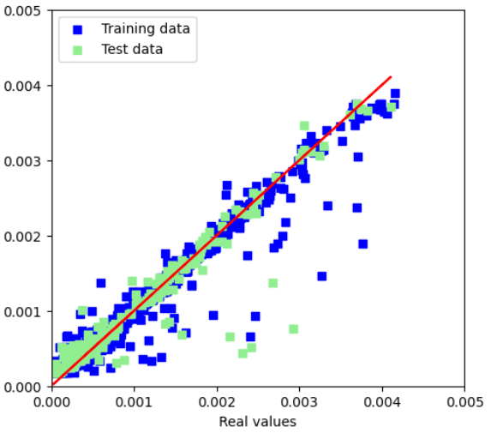
3-1 Statistiques descriptives, visualisation des données
Visualisation des données:
Qualitative :
Pie chart, diagramme en bâton.
Quantitative :
Histogramme, boxplot, scatter plot

Slide 4
3-2 Analyse exploratoire des données
C’est une approche statistique qui vise à comprendre et explorer les caractéristiques (=colonnes) d’un dataset.
L’objectif est de révéler des tendances, des anomalies ou des relations entre les variables
L’analyse univariée
L’analyse bivariée
La réduction de dimension

Slide 5
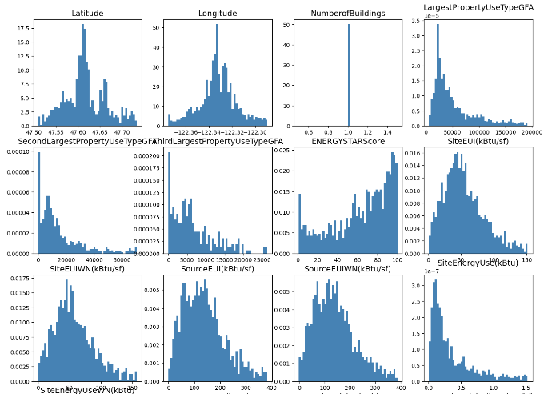
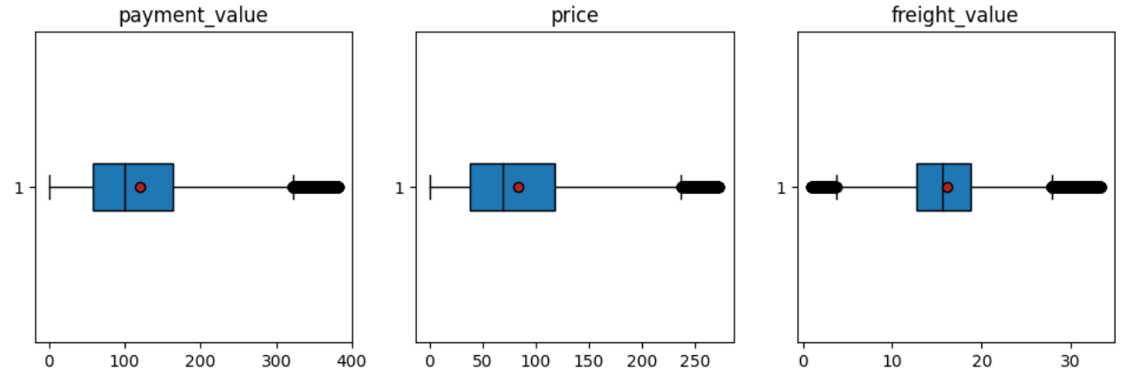
3-2 Analyse exploratoire des données
L’analyse univariée et les boxplots
^{moyenne}
^{outliers}
1er, 2ème (=médiane), 3ème, 4ème quartile

Slide 6
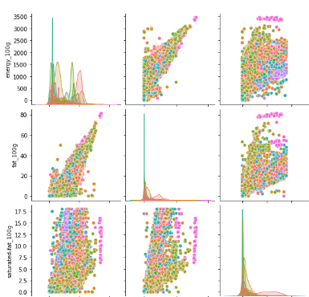
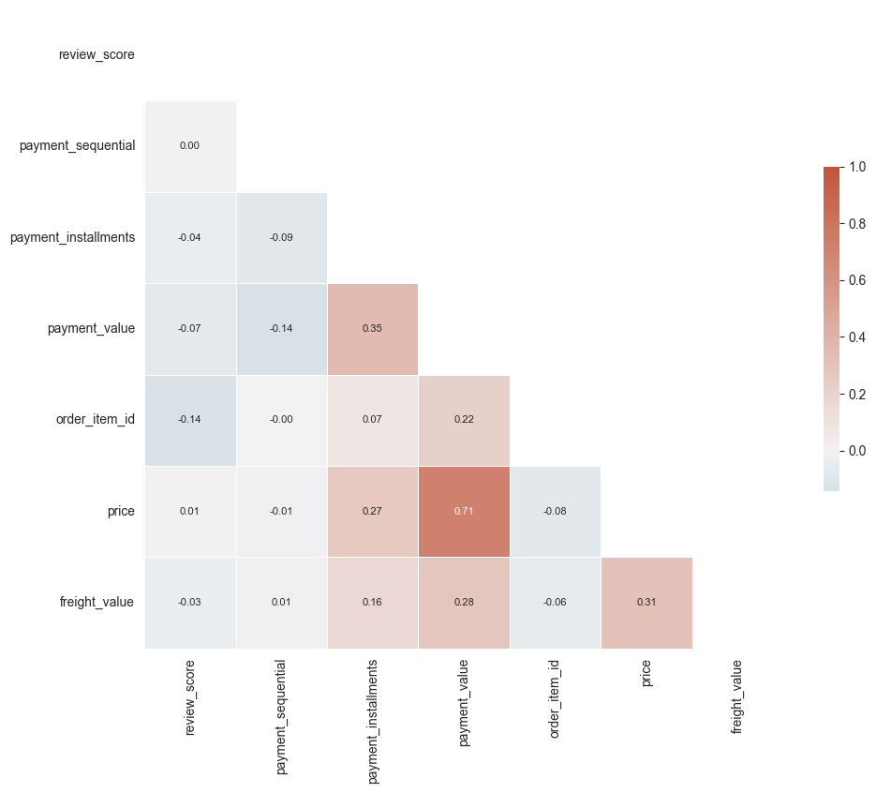
3-2 Analyse exploratoire des données
L’analyse bivariée et la matrice de corrélation

Slide 7
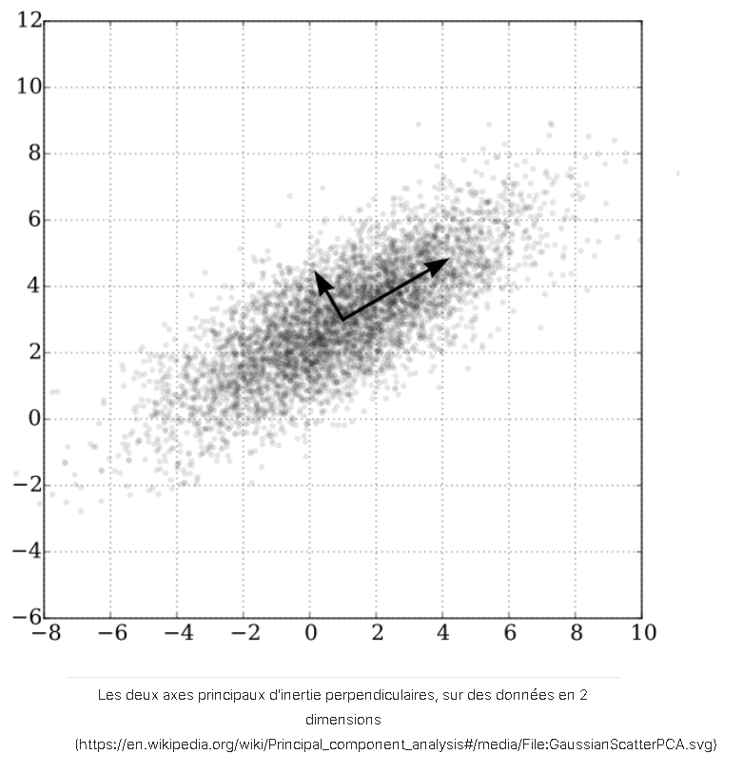
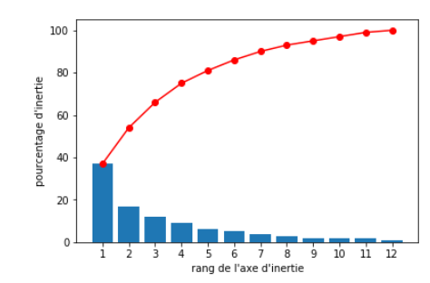
3-3 Réduction des dimensions
L’ACP : analyse des composantes principales

